Slide 1
移动端web开发基础
——布局篇
消费者BG研发一部
酷音铃声项目组
余昳超

Slide 2
目录
一、移动端Web开发的特点
二、第一个移动端页面
三、认识单位
四、认识viewport
五、布局方案的选择
六、最佳实践

Slide 3
一、移动端web开发特点
特点 | 说明
屏幕尺寸相对较小，分辨率不一 | 移动设备不像PC，显示区域有限，在布局上需要考虑如何展示来提供最佳的阅读体验，此外有可能还需要考虑高清屏的适配
兼容性问题 | 虽然说移动端出现晚，大多数的浏览器内核对html5\css3的相关特性支持度较好，但移动端页面运行的环境多样：各种浏览器、App内置的webview（特别是针对安卓的不同版本）、微信内置浏览器等等
性能问题 | 移动端的性能较PC要弱不少，以css的动画为例，优化不好的话，在PC上可能表现正常，但到移动端后可能出现各种“诡异”的问题
调试方法 | 不再像PC上可以通过浏览器提供的工具简单直观的调试，移动端大多采用远程调试，针对不同平台调试的方法可能不一样
特殊场景 | 比如微信公众平台（分享功能）、微信商户平台（支付、红包）、微信小程序、快应用等等

Slide 4
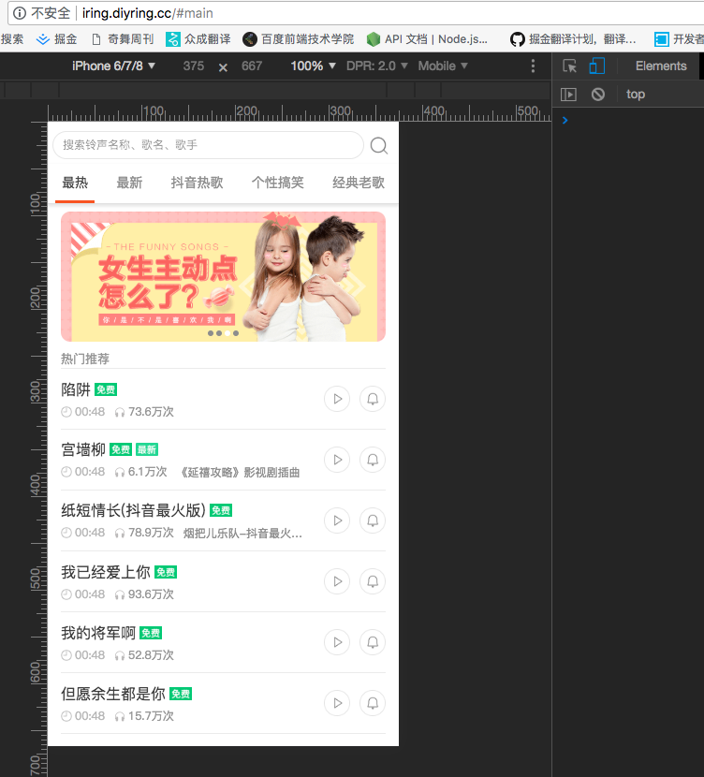
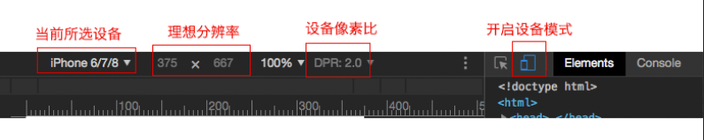
工欲善其事，必先利其器
Chrome 的设备模式，模拟各种移动设备进行调试
VS Code，web开发轻量级的IDE首选

Slide 5
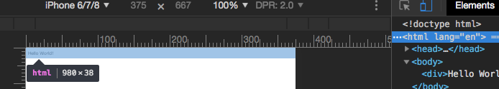
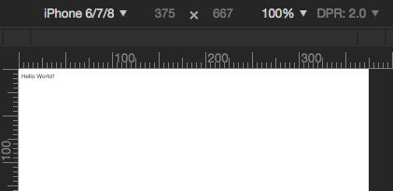
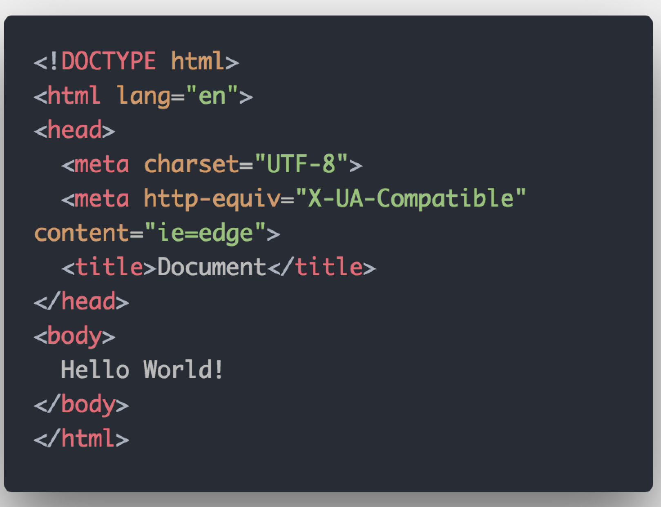
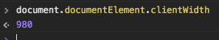
第一个移动端页面——Hello World

Slide 6
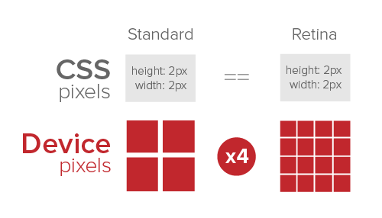
认识单位
设备像素
物理像素，以iphone 6plus为例，其分辨率为1080* 1920 ，分辨率的单位就是设备像素，以屏宽为例，即其屏幕的水平方向上有1080个像素点
css像素
css像素是一种设备独立像素，即1个css像素并不一定对应一个设备像素
DPR（设备像素比）
设备在水平方向或垂直方向上设备像素与css像素的比值，可以通过window.devicePixelRatio获取

Slide 7
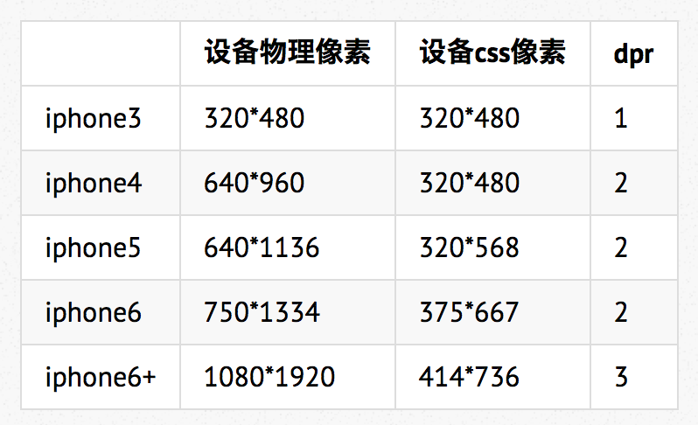
常见DPR
iphone6 plus的特殊之处：https://www.paintcodeapp.com/news/iphone-6-screens-demystified
Notes:
1.iphone3与iphone4，屏幕尺寸一样，考虑阅读体验，css像素（理想视口）未发生变化，但物理分辨率提升了一倍，dpr也提升了一倍
2.iphone6+的物理像素与css像素的比值并不等于dpr的值

Slide 8
认识viewport——视口
什么是viewport？
在css标准文档中，viewport（视口）被定义为初始包含块
什么是初始包含块？
块级元素的特点：默认情况下其宽度是父元素宽度的100%
div>body>html>?

Slide 9
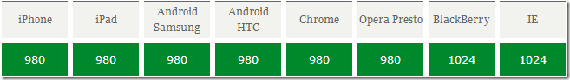
认识viewport——视口
viewport的由来
移动设备的屏幕小，而当时的页面大多是为PC设计的，在移动设备上访问时会因可视区域变小，导致布局会乱掉。
于是浏览器厂商就提出了viewport，可以将它理解为一个虚拟的窗口，页面基于此进行布局，而那个时候PC的屏幕的分辨率较常见是1024*768，所以就给viewport设置了一个差不多的宽度（980），这样PC页面就可以正常的在移动设备上访问了

Slide 10
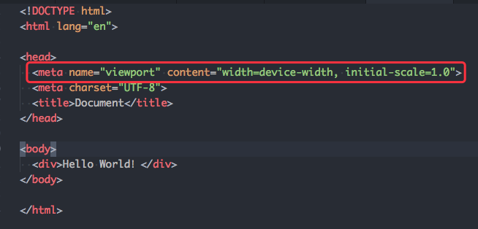
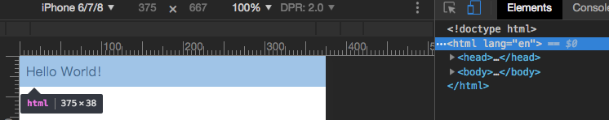
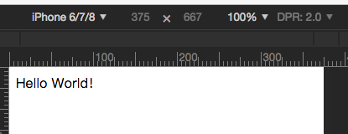
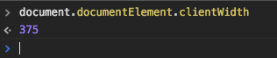
认识viewport——视口
设置viewport

Slide 11
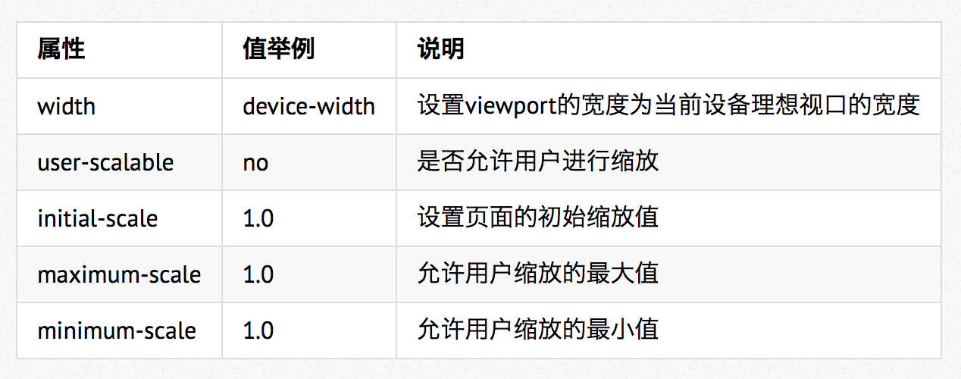
认识viewport——视口
viewport的属性
<meta name="viewport" content="width=device-width, initial-scale=1.0">

Slide 12
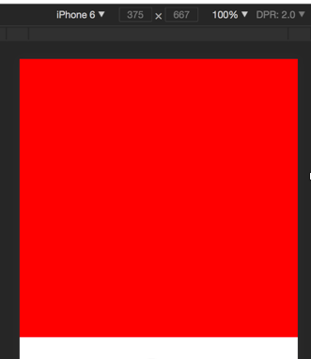
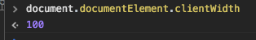
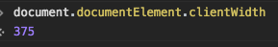
认识viewport——视口
小实验
页面上放置一个宽度为100px的div，同时将viewport的width设置为100。
同上，只是将viewport设置为device-width，通过document.documentElement.clientWidth查看数值，进行缩放操作之后，再查看数值

Slide 13
认识viewport——视口
实验结论：
调整viewport会影响布局的结果
页面的布局的过程可以猜想为：根据设置好的viewport进行布局，在最终呈现之前，会有一个缩放的过程以铺满全屏
对页面进行缩放操作并不影响viewport的大小，即不会触发重新布局（这也符合预期的，如果缩放会触发重新布局，必然会引起性能问题）

Slide 14
三个viewport理论
关于三个viewport的理论可以参考以下资料
https://blog.csdn.net/aiolos1111/article/details/51919795
这里我们直接提概念
idea viewport（理想视口）——设备相关的概念
layout viewport（布局视口） ——我们布局时所使用的，前文中关于viewport设置的就是指这个视口
visual viewport（视觉视口）——开发时感知不到，知道它的存在便于理解缩放操作的原理

Slide 15
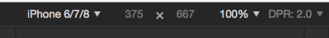
idea viewport
idea viewport（理想视口）
其大小主要与设备以及浏览器有关（后者现在基本统一了，其实可以单纯的理解与设备的屏幕大小有关），之所以称为“理想”是指当以此大小进行布局时能提供最佳的浏览体验。
如何查看其大小：
Chrome里查看对应预置设备的值
通过设layout viewport为idea viewport相同大小，再通过document.documentElement.clientWidth获取其大小

Slide 16
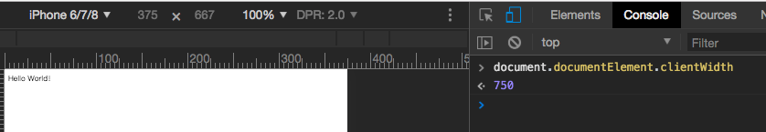
layout viewport
layout viewport（布局视口）
可以理解为一个画板，布局就是在这个画板上绘图。前文提到其值的设置除了通过width属性外，可以通过initial-scale来设置，其值的定义是：理想视口宽度/布局视口宽度，即1.0时设置相同大小，0.5时值是将布局视口宽度设为理想视口宽度的2倍

Slide 17
补充
设置viewport时，width与initial-scale既然都可以设置，是否可以只设置其一？
早期的浏览器对此有兼容性问题，仅设置其一时可能不生效，但现在基本没什么问题
当width与initial-scale的大小冲突时以哪个为准？
以计算后的较大值为准，但最好不要设置为不同的值
为什么设置width=device-width, initial-scale=1.0后，在不同设备上100*100的div看起来大小差不多
因为dpr的存在，不同设备理想视口的大小差距不大

Slide 18
补充
如果希望在不同设备上页面的表现都与设计稿一致，该如何选择方案？

Slide 19
css单位
px
em与rem
em：基于px的一个相对单位，与当前元素的font-size有关，1em=font-size的大小（网上很多说是与当前元素的父元素的font-size有关，其实是因为font-size会被继承）
rem：同上，只不过是相对于根元素的font-size（即html元素上的font-size）
视口单位vw,vh
分别表示当前视口宽与高的百分之一，比较理想的布局单位，但存在一定的兼容性问题（https://caniuse.com/#search=vw）

Slide 20
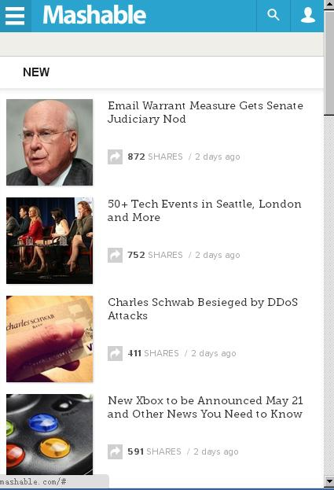
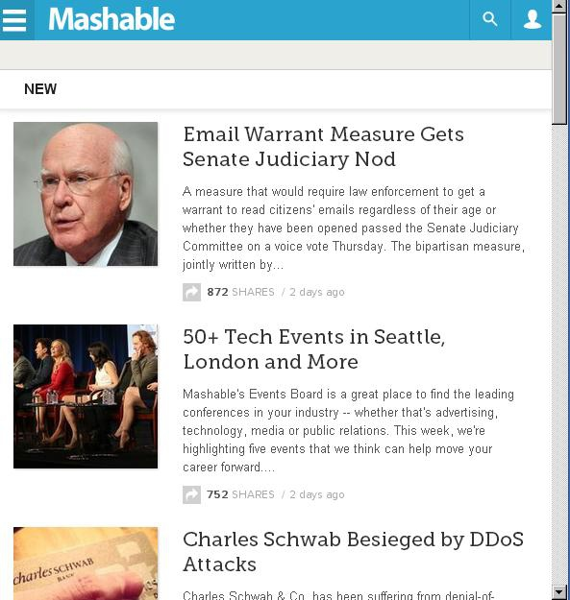
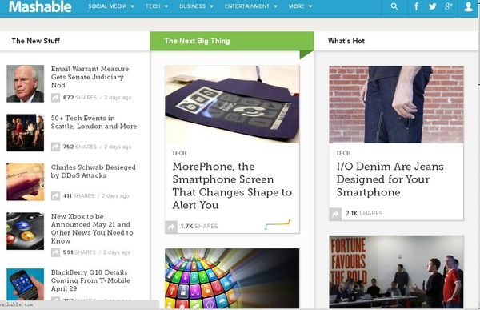
媒体查询
简而言之：css的if语句，可以设置一些断点，来使用不同的样式
根据不同的屏宽加载指定的css文件
<link rel="stylesheet" media="(max-width: 800px)" href="example.css" />
根据不同的屏宽修正部分样式
<style>
@media (max-width: 600px) {
.facet_sidebar { display: none; }
}
</style>

Slide 21
布局方案
1. viewport设为固定值
根据设计稿来将布局视口宽度设置为一个固定值，以设计稿为1080p为例，市面上此分辨率的手机，dpr为3，理想视口的宽度360px，所以可以设置viewport的宽度为360，布局时元素的大小设置为设计稿中尺寸的1/3即可
优点：操作简单
缺点：
针对部分老的机型，仅设置width不生效，但现在这种场景已经很少了
如果需要解决移动端的1px问题，需要配合媒体查询，根据不同的dpr来进行不同级别的缩放

Slide 22
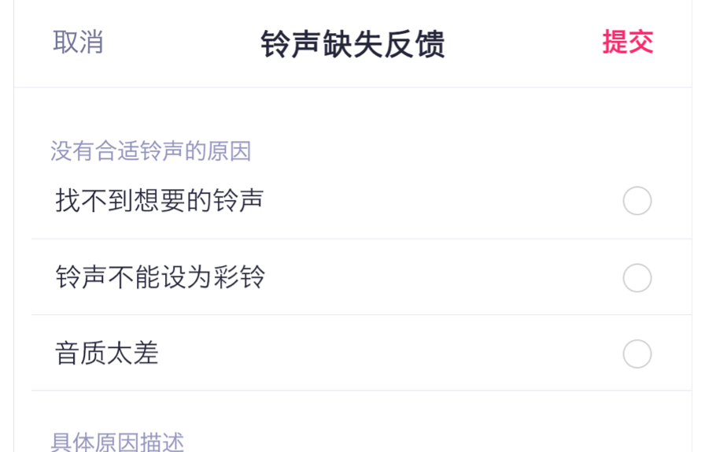
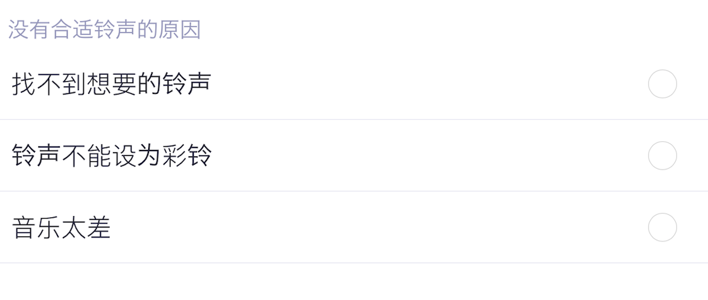
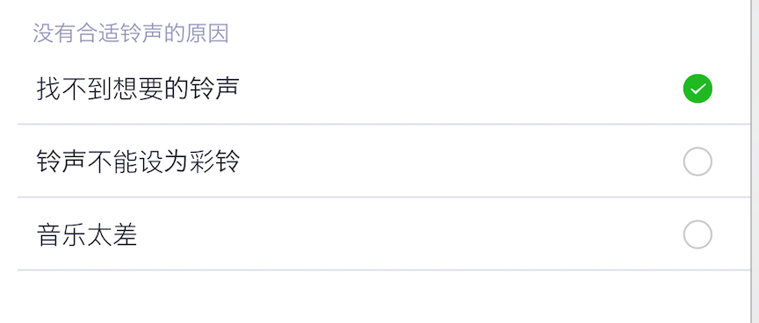
布局方案
1.1 移动端1px像素问题

Slide 23
布局方案
按前述设置固定布局视口的宽度后，配合媒体查询和缩短可以解决1px问题，部分代码如下：
@media only screen and (-webkit-min-device-pixel-ratio: 3){
.item::before{
transform: scale(0.333333);
transform-origin: 0 0;
width: 300%;
height: 300%;
}
}
.item::before {
border-bottom: 1px solid #e0e0ee;
}

Slide 24
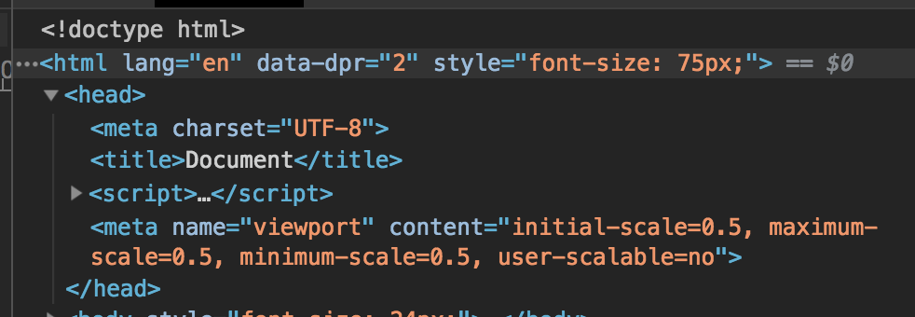
布局方案
2. 淘宝的flexible.js（ https://github.com/amfe/lib-flexible）
根据dpr动态设置viewport，同时设置html标签上的font-size为屏宽的1/10， 即1rem=屏宽的1/10，在布局时针对需要进行适应的元素使用rem作为单位
优点：
兼容性良好
解决了1px问题
缺点：
引入第三方库
最好从UI出设计稿时就要考虑这套方案

Slide 25
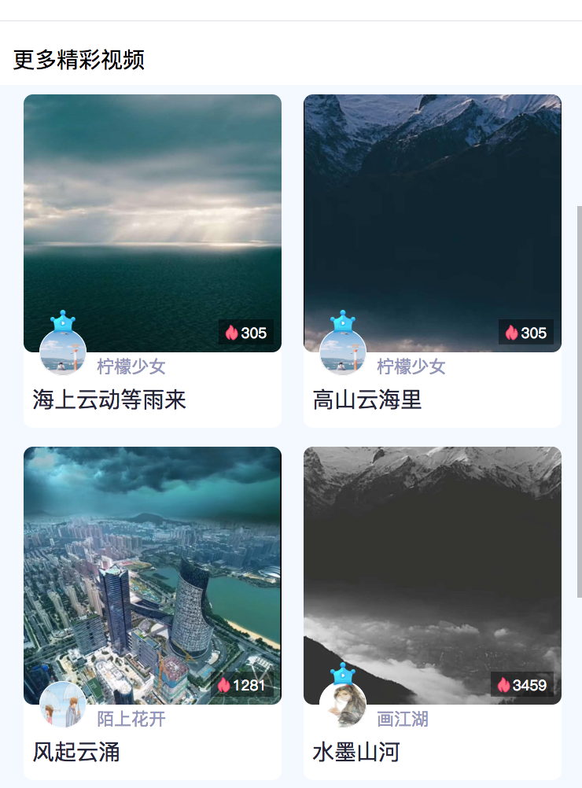
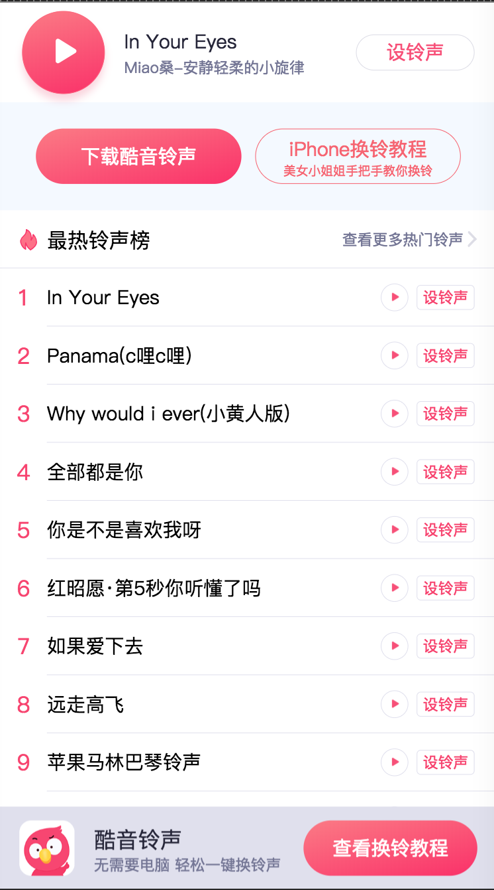
最佳实践
1. 善用弹性盒布局
资料
http://www.ruanyifeng.com/blog/2015/07/flex-grammar.html
经验
兼容性问题，弹性盒布局有三个历史版本，目前移动端支持较多为display:-webkit-box和display:flex，但新旧语法在不同手机上的表现会有所区别，比如华为Mate9的手机只支持-webkit-box，出现过换行属性无效
关于兼容性的处理，可考虑使用autoprefixer
https://github.com/postcss/autoprefixer

Slide 26
最佳实践
2. iOS上点击事件不触发
问题
iOS上对非点击元素（点击元素如<a>、<button>）上绑定事件后，点击时不会触发绑定的事件。
解决
更换元素：语义上来说更好
添加样式： cursor: pointer;

Slide 27
最佳实践
3. 在某此安卓系统上块级元素不展示
问题
块级元素，设置宽高后不生效，元素依旧不展示，通过远程调试发现宽高依旧为0，出现问题为安卓4.0.3和安卓4.2系统，一款App中的内嵌H5页面
解决
使用min-height和min-width

Slide 28
最佳实践
4. 移动端300ms点击延迟的问题
资料
https://juejin.im/post/5b3cc9836fb9a04f9a5cb0e0
资料中解释了问题的由来以及解决方案
Notes:
这里举这个例子，主要是因为有300ms的原因是考虑用户的缩放操作，那么通过viewport的设置中禁止用户缩放就可以解决这个问题，当然在iOS11之后，这个属性的设置变得无效

Slide 29
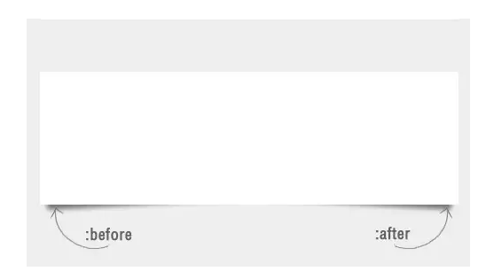
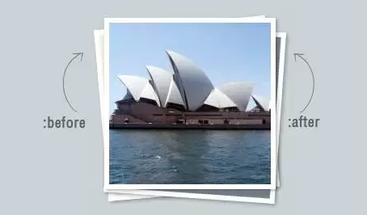
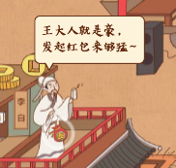
最佳实践
5. 灵活使用::before/::after这样的伪元素
资料： https://mp.weixin.qq.com/s/TntqjAaUEwdnC7WJvjQlXg
效果：

Slide 30


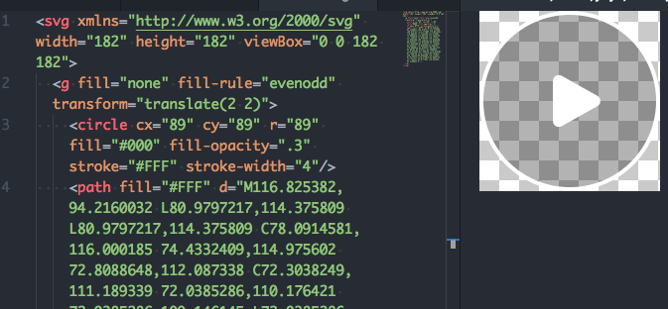
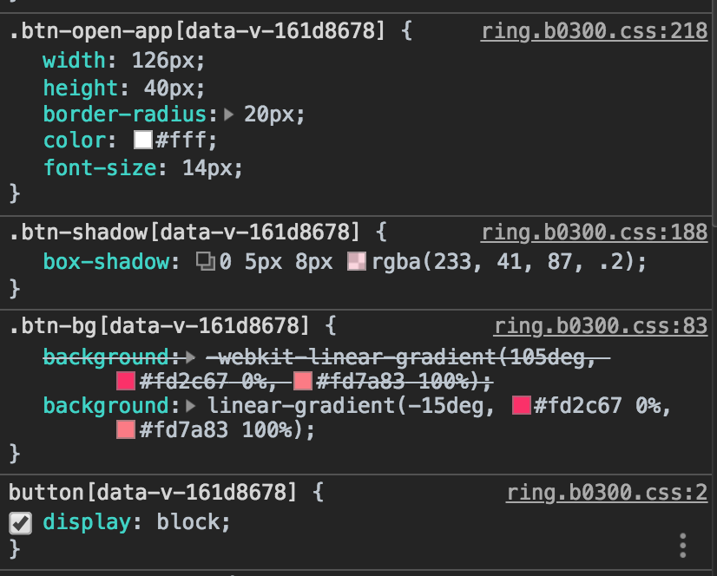

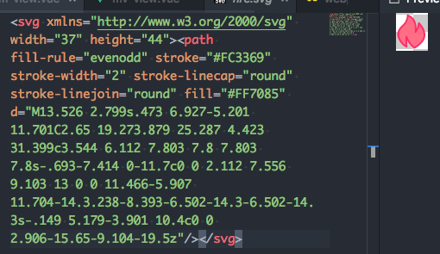
最佳实践
6. 使用css3、svg等代替图片

Slide 31


最佳实践
7. 动画的使用
https://h5.kuyin123.com/act/redpack/index.html

Slide 32
最佳实践
学会调试——授人以鱼不如授人以渔
移动端web开发过程中会遇到各种各样的问题，有些是经验性的，咨询有相关经验的人或通过搜索引擎可以很快解决，但有些可能一时找不到对应的案例，此时要就需要学会调试，前述的几个问题中很多都是通过调试才发现问题所在。不同的平台有不同的调试方法，后续的分享中会涉及。

Slide 33
谢谢

